Slide 1


Slide 2
Leiloaria Oficial no Brasil - O Início

Slide 3
Regulamentação - Decreto 21.981 de 19 de outubro de 1932
Motivação
J.X. de Carvalho Mendonça, doutrinava:
A profissão de leiloeiro é livre. Qualquer “A profissão de leiloeiro é livre. Qualquer pessoa hábil para ser comerciante pode estabelecer casa ou agência de leilões e proceder À venda em almoeda nesta agência ou na própria casa do dono dos objetos independentemente de prévia licença ou fiscalização oficial.
“A profissão de leiloeiro é livre. Qualquer pessoa hábil para ser comerciante pode estabelecer casa ou agência de leilões e proceder À venda em almoeda nesta agência ou na própria casa do dono dos objetos independentemente de prévia licença ou fiscalização oficial.
A par dos leiloeiros livres existe a classe dos leiloeiros oficiais, caráter que assumem mediante a matrícula na Junta Comercial. Os leiloeiros oficiais acham-se sob a inspeção das respectivas juntas comerciais. Não estão, entretanto, sujeito à disciplina idêntica dos corretores, os quais têm a sua junta ou câmara sindical.
Com o estabelecimento dessas duas classes de leiloeiros, livres e matriculados, adotou a nossa legislação sistema misto, o que não escapa à censura.
Em primeiro lugar: os leiloeiros oficiais ou matriculados não podem resistir à concorrência dos leiloeiros livres. Sobre aqueles pesam ônus, sem vantagens correspondentes. O seu privilégio limita-se aos leilões judiciais ou ordenados por autoridade pública, que não são os mais freqüentes. Temos, assim, a lei destruindo o que criou com empenho.”
“É fácil ao leiloeiro empregar meios astuciosos para induzir a erro ou engano o licitante, vender pedras falsas por finas, vender como ouro, prata ou metal fino objetos de outra qualidade, fatos que constituem o crime definido no art. 338, ns 5 e 11, do Código Penal.
As casas de leilões podem também ser o receptáculo de objetos furtados ou roubados. Provém daí a necessidade de ser disciplinada por lei a profissão de leiloeiro, impondo-se-lhe prévia licença, fiança e a obrigação de ter livros especiais sujeitos à fiscalização, proibindo-se os leilões nos domingos e à noite, e tomando-se outras providencias de polícia. Assim, e somente assim, se garantirá lealdade dos leilões, no interesse dos vendedores e dos lançadores; assim, e somente assim,
os leiloeiros procederão com a maior lisura, estabelecendo nos leilões a concorrência honesta.
(...)
(J. X. CARVALHO MENDONÇA“in” Tratado de Direito Comercial Brasileiro – vol. II – pag. 379 – 6ª Edição – atualizado por Roberto Carvalho de Mendonça – Livraria Freitas Bastos S/A,1957). g.n.

Slide 4
Timeline últimos 87 anos
Decreto Lei 21.981/32
CLT (1943)
Lei de Falências (1945)
Lei das S.A. (1976)
Decreto 70/1966
Alienação Fiduciária - 1997
Execução Fiscal (1980)
CPC - 1973 - 2015
Constituição Federal 1988
Código de Trânsito Brasileiro
Internet
Leilões somente Presenciais.
Depois Lances via telefone, telex, fax e...

Slide 5
Conflitos do momento atual
Empresas Organizadoras e Gestoras
Crescimento de Empresas no Mercado
Leiloeiros/grupos que buscam crescer/fechar/limitar/ampliar
Caução do Leiloeiro – seguro/atualização/atualização/valor
Escala de Distribuição – indicação/licitação/dispensa/etc.
Mercado paralelo – leilões ilegais/fraudes/ marginais
Regulamentações e normatizações conflitantes e absurdas
Alcance das Juntas Comerciais e do DREI
Pode - Não Pode. Deve-Não deve. Permitido – Proibido.

Slide 6
Porque isso acontece?
Porque o mercado
carece de serviços:
Remoção
Guarda
Preparação
Despachante
Divulgação
Tecnologia
Controles
Processos
Avaliações e Vistorias
Laudos Técnicos
* Ondas naturais

Slide 7
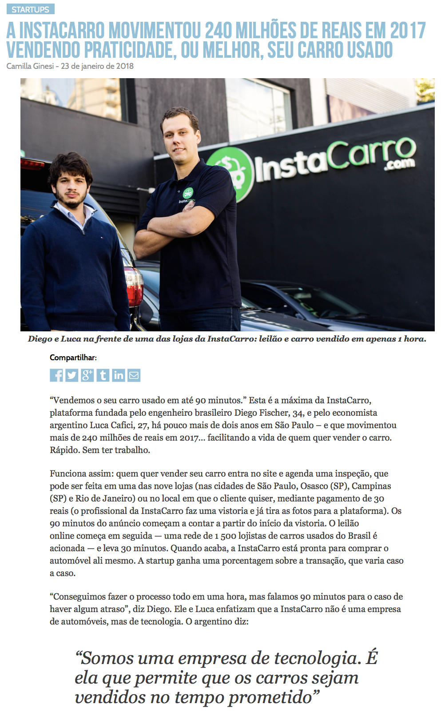


Devemos lutar contra o mercado?
E se devemos, podemos?
Cases: Uber, Netflix, Amazon, Alibaba, AirBnb

Slide 8

Como construirmos uma nova lei que se relacione com as novas tecnologias e novas realidades?
GARANTIR A SEGURANÇA DE TODOS OS ENVOLVIDOS
PERMITIR MEIOS DE DESENVOLVIMENTO
CONHECER O MERCADO
(Práticas atuais – boas e ruins)

Slide 9
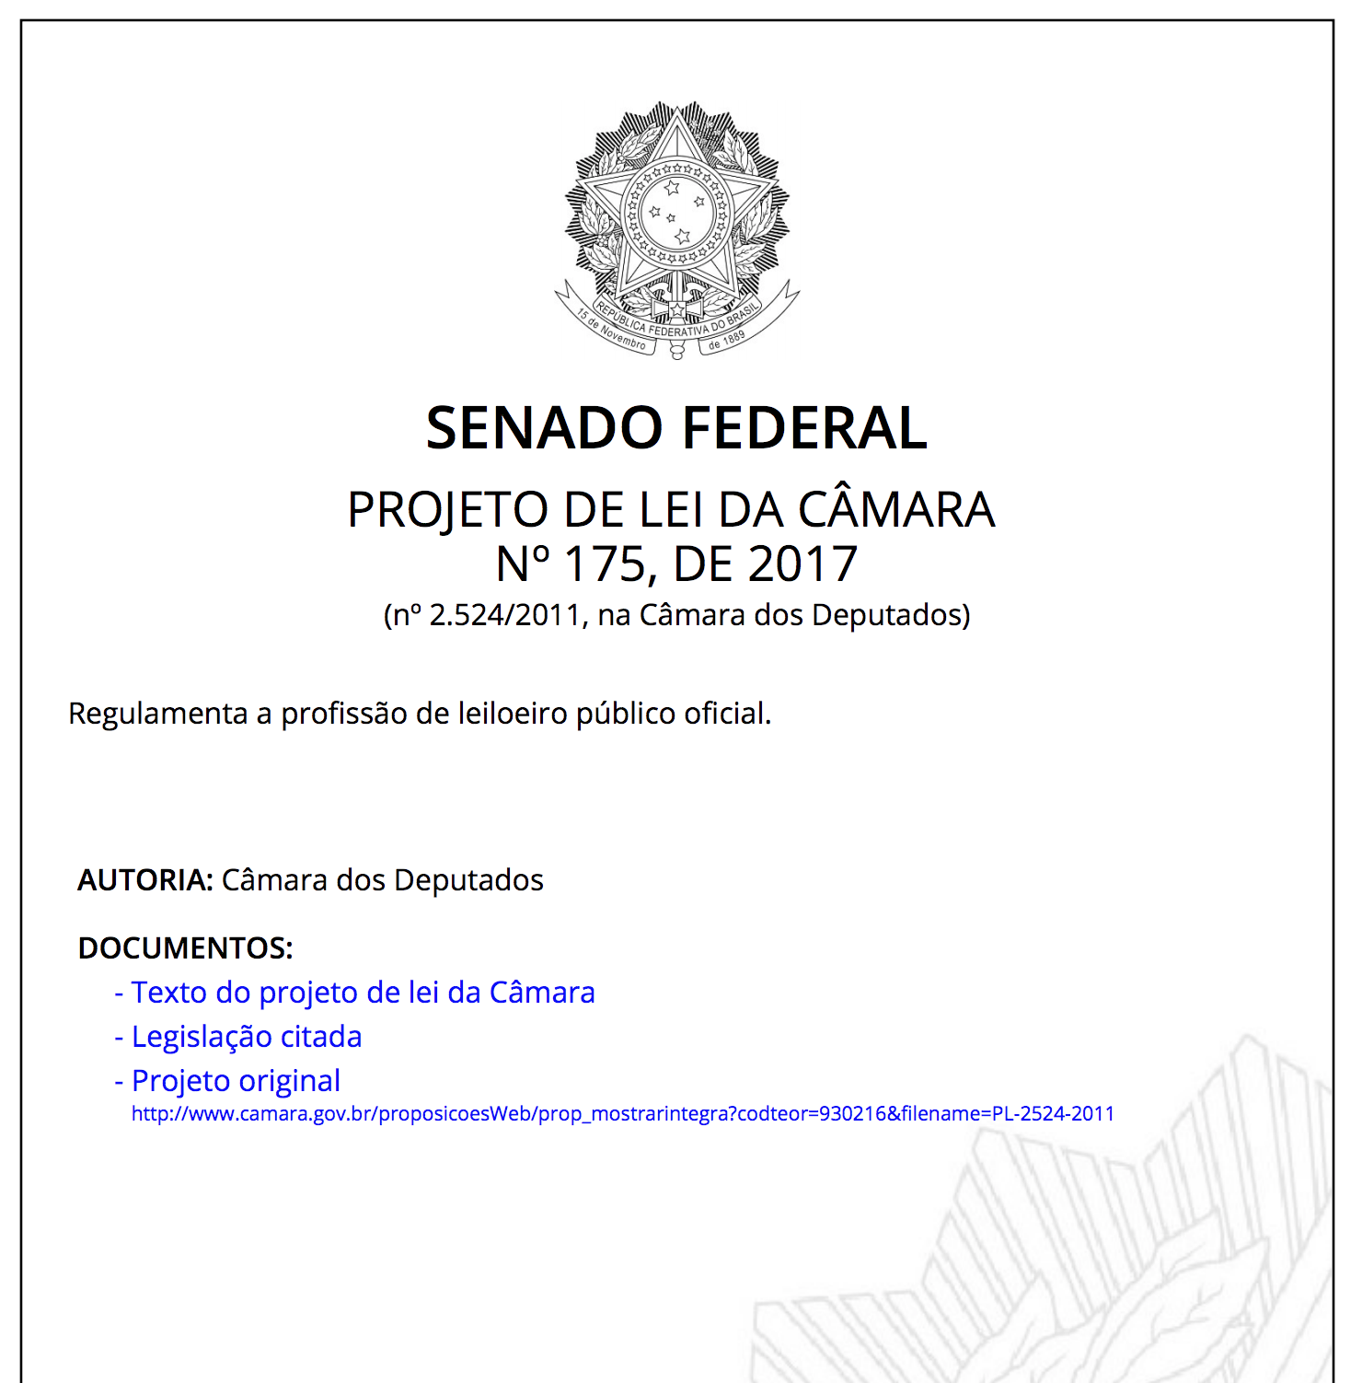
Vamos debater, ponderar, estudar e corrigir o PLC 175, pois nada será possível ao leiloeiro neste cenário proposto
CRÍTICAS
LIMITA A LIVRE INICIATIVA DO LEILOEIRO, SÓ DO LEILOEIRO;
NÃO INOVA EM NENHUM PONTO - REPETE
DESCONSIDERA AS REGRAS DE MERCADO
- INCONSTITUCIONAL E INEXEQUÍVEL

Slide 10
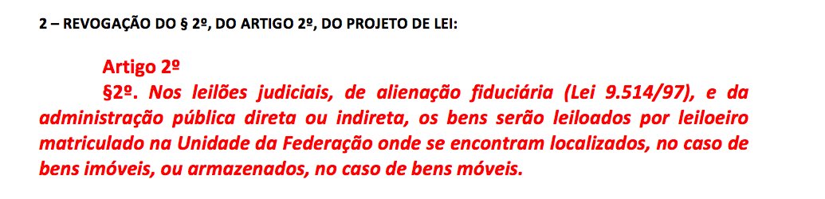
Altera o CPC e a lei de Alienação fiduciária, que sustenta o financiamento no Brasil. Interfere diretamente no mercado, encarecendo a AF e onerando o devedor.
Pergunta: qual o objetivo disso? Qual o ganho para a sociedade?

Slide 11
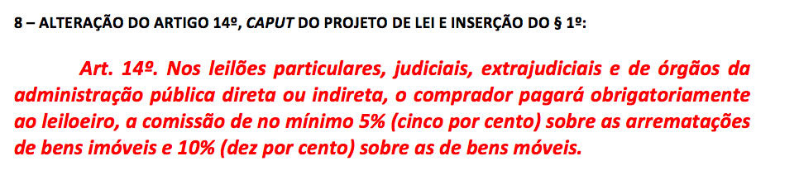
Dobra a comissão do leiloeiro e onera de maneira injustificada toda a execução judicial no Brasil, toda a alienação pública e privada. Inviabiliza leilões de veículos no Brasil.
Pergunta: qual o objetivo disso? Qual o ganho para a sociedade?

Slide 12
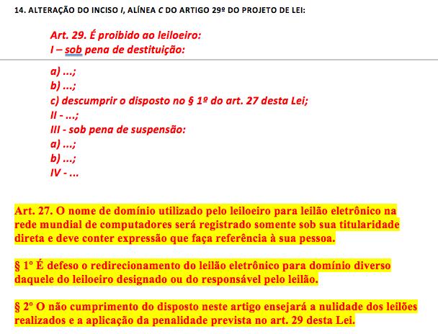
Acaba com leilão no Brasil. (quem vai buscar o leilão??)
- Como pode impedir o redirecionamento e o uso de links na era da mídia digital??
Pergunta: qual o objetivo disso?
Porque limitar o leiloeiro num mundo sem limites??

Slide 13
Viemos, falar de leilão, mas o PLC 175 jamais poderia seguir como está por um erro formal de origem e insuperável:
Lei ordinária não pode alterar Lei Complementar!

Slide 14

Propomos as alterações no texto do PLC 175 para correção dos pontos inconstitucionais e inadequados, considerando:
1 – Leilão no Brasil é atividade exclusiva do leiloeiro;
2 – Que o leiloeiro possa ser sócio de empresa organizadora de leilões;
3 – Que o leiloeiro possa fazer parcerias, negócios e associações livremente para desenvolver a atividade e explorar ILIMITADAMENTE o mundo digital.

Slide 15
Aos colegas que esperam a aprovação desta lei como meio de resgatar sua atividade, um recado: vamos reescrever, juntos!!
VIVA O LEILOEIRO OFICIAL BRASILEIRO!
Obrigado.

Slide 16
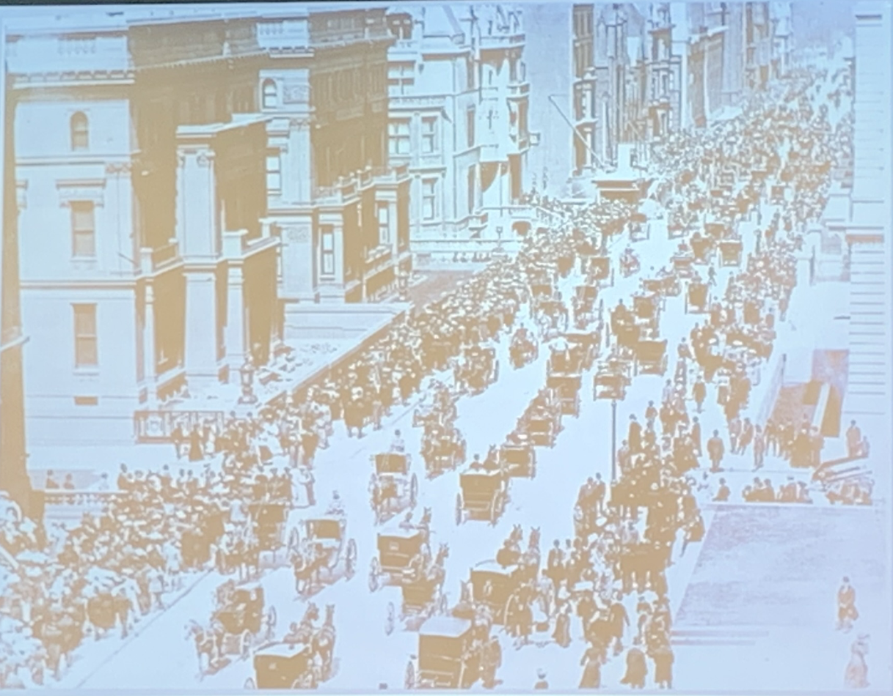
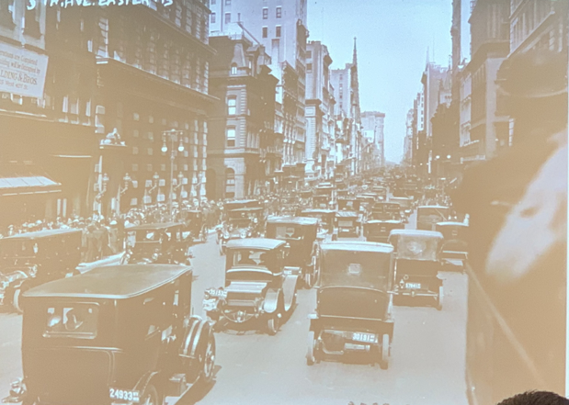
A mudança sempre vem, quer queiramos quer não. E Não como antes: mais rápida, profunda, efêmera e perceptível.
Viva o leiloaria oficial brasileira!!

Slide 17
No Brasil de 2019, esse (não pode) é o ambiente que precisamos?
No mundo conectado,
de WhatsApp e redes sociais,
Na era dos super Apps,
Na economia atual e,
principalmente, pensando num cenário dos próximos 5 ou 10 anos, qual agenda devemos propor?

Slide 18
Art. 25. É permitido ao leiloeiro constituir pessoa jurídica unipessoal, observadas as seguintes condições:
I – o objeto social deve ser exclusivamente o exercício da atividade da leiloaria;
II – o nome empresarial deve fazer referência à pessoa do leiloeiro;
III – a sede deve localizar-se na mesma unidade da Federação em que o leiloeiro estiver matriculado.
§ 1o Poderá o leiloeiro participar de associações, desde que não tenham fins lucrativos.
§ 2o Poderá o leiloeiro possuir ações de sociedade anônima, desde que ele não participe da sua administração.
§ 3o É permitido ao leiloeiro compartilhar o espaço físico de armazenagem e de realização de leilões presenciais com outros leiloeiros.
Impede o leiloeiro de exercer livremente sua atividade. Limita direitos constitucionais de constituir empresa sem justificativa razoável.
Não permite que ele possa associar-se mas permite compartilhar galpões, o que é uma associação formal.

Slide 19
LEILOARIA OFICIAL BRASILEIRA
Um pouco de passado, de presente e... Futuro?
Desde 19.10.1932

Slide 20
A pergunta é:
O que é realmente importante para o país?
Como atender a interesses de leiloeiros, vendedores, compradores e partes no processo?

Slide 21
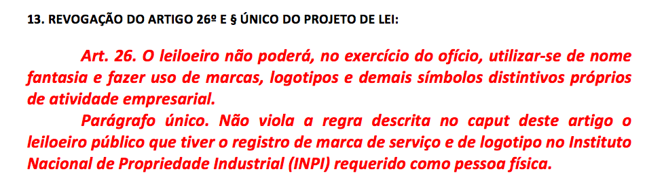
Inconstitucional. Impede a livre iniciativa, inibe a divulgação e prejudica o desenvolvimento da atividade.
Pergunta: qual o objetivo disso?
Porque limitar o leiloeiro num mundo sem limites??

Slide 22

Primeira atualização em 80 anos
LEI Nº 13.138, DE 26 DE JUNHO DE 2015.
Art. 1º O art. 19 do Regulamento a que se refere o Decreto nº 21.981, de 19 de outubro de 1932 , passa a vigorar com a seguinte redação:
“ Art. 19. Compete aos leiloeiros, pessoal e privativamente, a venda em hasta pública ou público pregão, dentro de suas próprias casas ou fora delas, inclusive por meio da rede mundial de computadores, de tudo que, por autorização de seus donos por alvará judicial, forem encarregados, tais como imóveis, móveis, mercadorias, utensílios, semoventes e mais efeitos, e a de bens móveis e imóveis pertencentes às massas falidas, liquidações judiciais, penhores de qualquer natureza, inclusive de jóias e warrants de armazéns gerais, e o mais que a lei mande, com fé de oficiais públicos.
...................................................................................” (NR)
Art. 2º Esta Lei entra em vigor na data de sua publicação.
Brasília, 26 de junho de 2015; 194º da Independência e 127º da República.
DILMA ROUSSEFF
José Eduardo Cardozo

Slide 23
Características
Pessoa Física
Personalíssimo
Independente
Restrito
Cartorial
Artesanal
Fé Pública
Vitalício

Slide 24
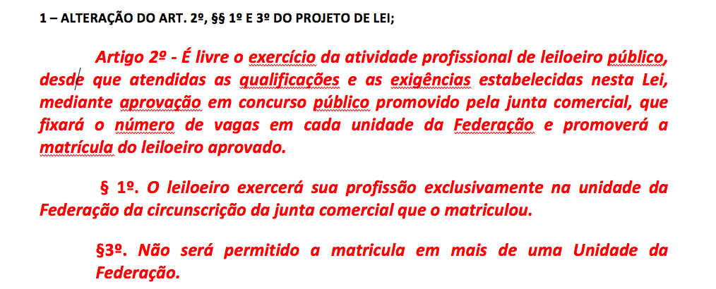
Como é ”livre” o exercício da atividade se criam concurso (inovação), fixam numero de vagas e não permitem trabalhar em mais de um estado da federação (pacificado desde 2002)?
Pergunta: Qual a razão disso?

